Slide 1

Semaine 9
Gestion des utilisateurs

Slide 2

Menu du jour
Rappels sur Entity Framework
Créations d’utilisateurs avec Identity
Authentification avec un Token
Annexe : exemples d’erreurs et recréer sa BD à partir de zéro
Bonus : contrôleur générique

Slide 3


Entity Framework
Entity Framework ?
ORM open source
En gros, nous simplifie grandement la vie et réduit drastiquement le nombre d’opérations à faire manuellement entre une application et sa base de données. Il suffit de définir des Models dans l’application et une grande partie du travail est automatisée par Entity Framework.
ALTER TABLE what ADD no varchar(5)
SELECT * FROM chien-vache WHERE kek=?
DROP TABLE baboudidou
UPDATE awkward SET welp=? WHERE whatever>?
ALTER TABLE birbs DROP COLUMN colours
ALTER TABLE memes MODIFY COLUMN funny bit

Slide 4
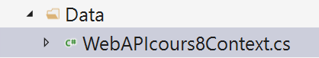
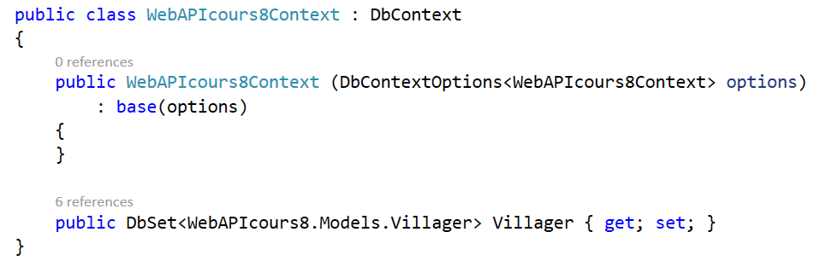
Entity Framework
DbContext 💾
Instance de la base de données
On peut effectuer des opérations CRUD sur cette instance.
DbSets
Instances des tables de la base de données
Ces tables sont basées sur nos Models.

Slide 5
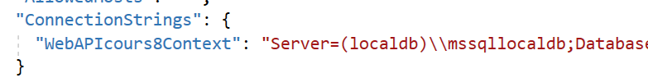
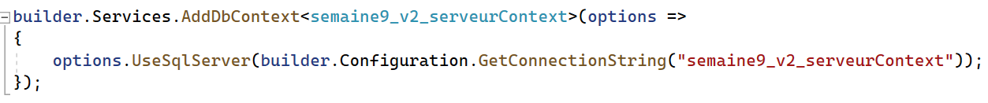
Entity Framework
connectionString 📶
Situé dans le fichier appsettings.json
localdb peut être remplacé par la base de données de notre choix.
Configuration du DbContext 🔩
Situé dans Program.cs
Indique quelle classe de DbContext utiliser
Indique qu’il faut utiliser le connectionString spécifié dans appsettings.json

Slide 6
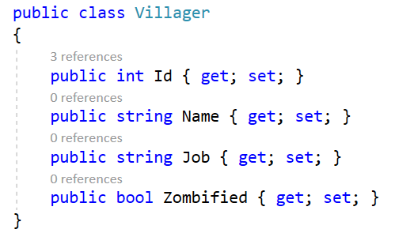
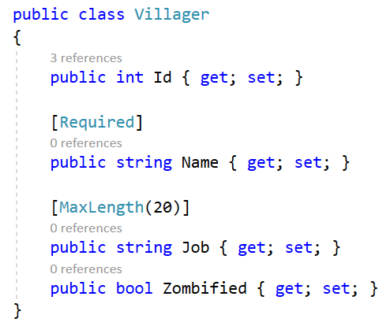
Entity Framework
Models 📦
Ils doivent respecter certaines contraintes avec Entity Framework
Que des propriétés de type primitif. (string, int, bool, etc.)
Posséder une propriété Id de type int. Entity Framework pourra alors générer automatiquement des ids auto-incrémentés pour les entités.
Validation ❓✅
On peut ajouter des annotations de validation au-dessus des propriétés.
On peut faire de la validation côté client (Angular), mais la plus importante est la validation côté serveur !

Slide 7
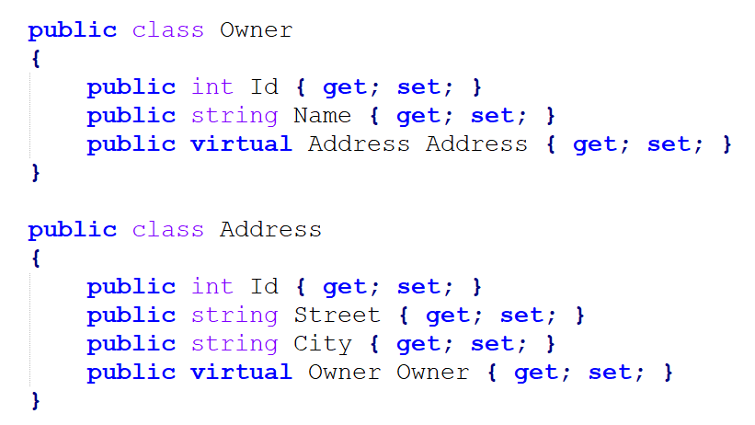
Entity Framework
Les relations 🤝👄
One To One
Dans chaque class, il y a une référence simple vers l’autre classe.

Slide 8
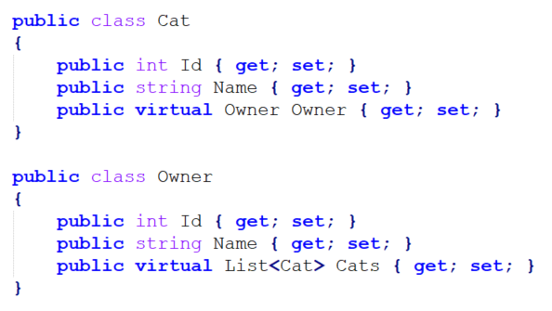

Entity Framework
Les relations 🤝👄
One To Many
Il faut simplement une liste des Many dans le One ET une référence vers le One dans les Many.
Cat
Cat
Cat
Cat
Cat
Cat
Owner
Cat
Cat
Cat
Cat
Cat
Cat

Slide 9
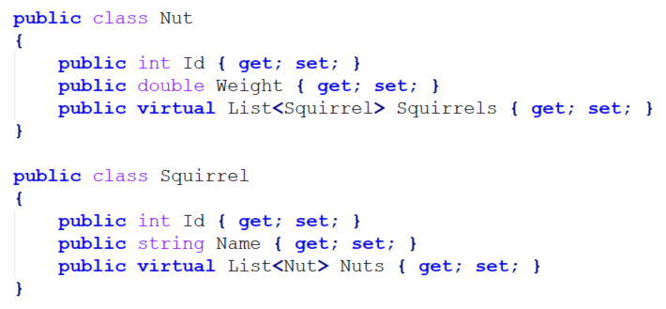


Entity Framework
Les relations 🤝👄
Many To Many
Il faut une collection vers l’autre Many dans les deux cas.
🥜
🥜
🥜

Slide 10
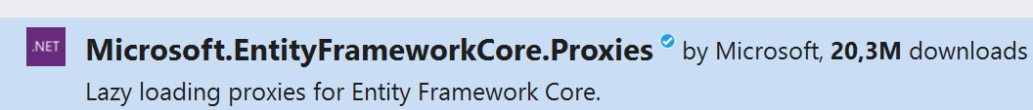
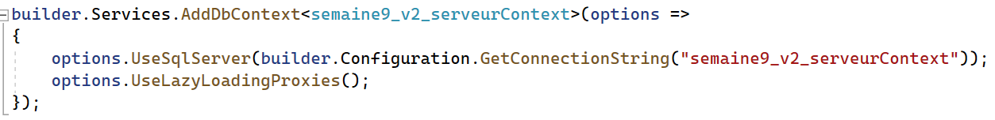
Entity Framework
Lazy Loading 🛌😴
Évite de charger les tables de la BD en relation avec celle chargée. (Plus expliqué en 4D5)
Avec le packages Proxies, on peut charger les données des autres tables sur demande, cela dit.
Nécessite une instruction supplémentaire dans Program.cs :
Il faut également mettre « virtual » devant toutes nos relations dans nos Models.

Slide 11

Entity Framework
Rappel : migrations 🐦
Installer les outils dotnet Entity Framework (À la maison seulement 🏠)
dotnet tool install –global dotnet-ef
Ajouter une migration
dotnet ef migrations add NomMigration
Supprimer une migration (Cette commande retire la dernière migration)
dotnet ef migrations remove
Supprimer toutes les migrations
Il faut supprimer le dossier « Migrations » dans le répertoire du projet.
Mettre à jour la base de données
dotnet ef database update
À faire quand on crée des migrations ou qu’on change notre projet de machine.
😥

Slide 12

Identity
Identity
L’objectif de cette section sera de configurer « Identity », qui est un outil simplifiant la gestion des utilisateurs.
Dans le contexte où on utilise également une application Angular, nous devrons également fournir un token à l’application cliente pour assurer son authentification continue.
👤📝

Slide 13
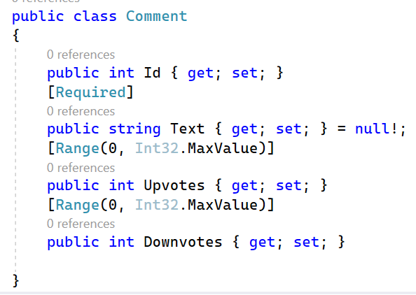
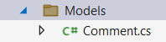
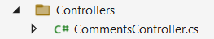
Identity
Étapes préliminaires pour la configuration d’Identity
(On fait surtout tout ça pour avoir un début de DbContext)
Étape 1 : Préparer un Model d’entité lié à l’application
Étape 2 : Créer le contrôleur API Entity Framework auto-généré associé à ce Model. (Voir semaine 8)
Nous aurons besoin de ses méthodes get, post, put, etc.
La création de ce contrôleur permet d’installer automatiquement certaines dépendances Entity Framework nécessaires et de créer un DbContext.
Étape 3 : Supprimer le dossier « migrations » s’il y en avait un. S’il y avait une base de données, la supprimer également pour éviter d’éventuelles erreurs.
La base de données est généralement localisée dans C:/Users/utilisateur et est représenté par un ou deux fichiers comme celui ci-dessous.
Exemple de Model pour un commentaire rédigé par un utilisateur.

Slide 14
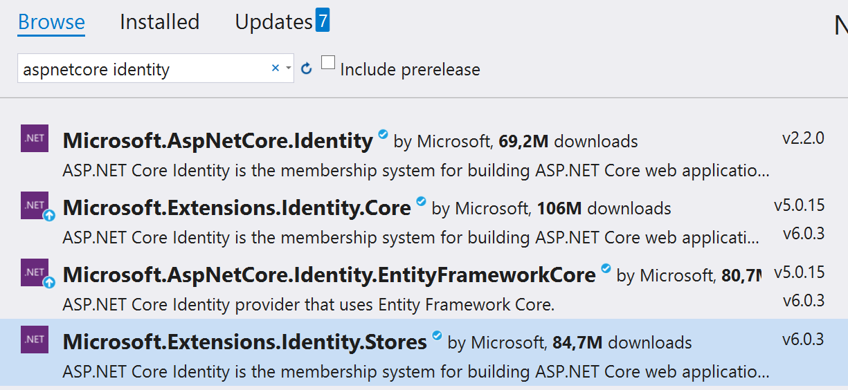
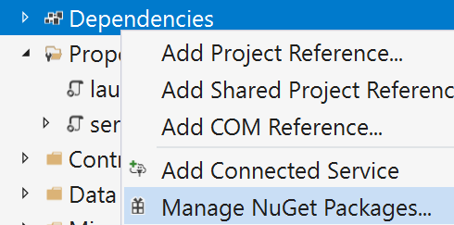
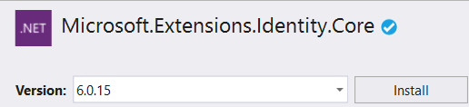
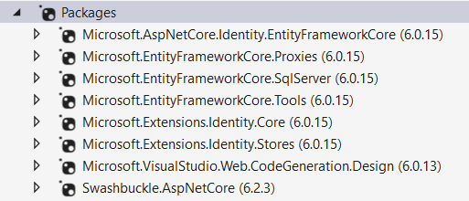
Identity
Configuration d’Identity
Étape 1 : Installation de 3 packages
Assurez-vous de toujours prendre les version 6.0.x ! 😠
Vous devriez donc avoir tout ça. Ça commence à faire un gros paquet 😳

Slide 15
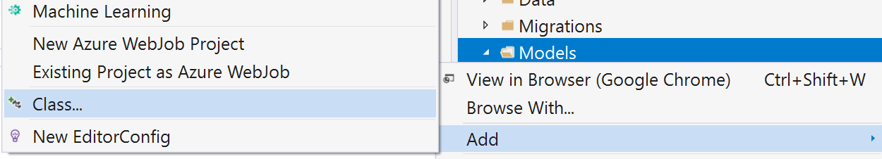
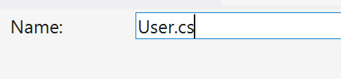
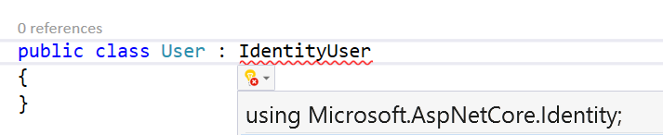
Identity
Configuration d’Identity
Étape 2 : Création d’une classe qui représente les utilisateurs
Elle n’a pas forcément à être nommée « User », mais elle doit absolument hériter de IdentityUser.

Slide 16
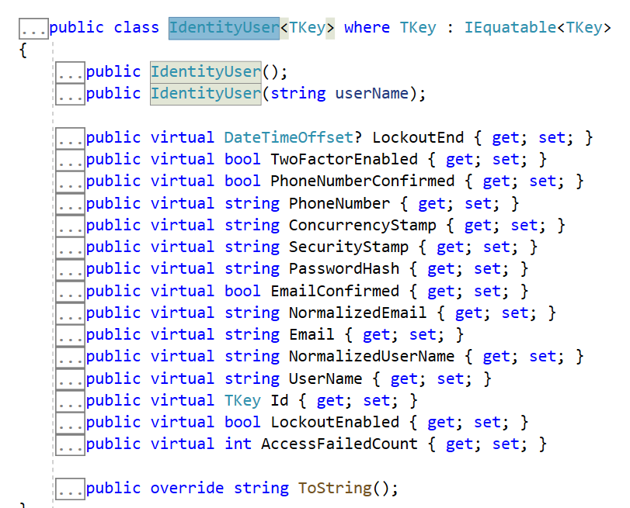
Identity
Configuration d’Identity
Étape 2 : Création d’une classe qui représentant les utilisateurs (C’est un Model)
Attention : Nous n’avons pas vraiment besoin de créer nous-mêmes des propriétés comme Username, FirstName, LastName, Email, Phone, etc. car notre classe hérite de IdentityUser, qui elle hérite de la classe IdentityUser<string> qui possède déjà de nombreuses propriétés.
Portion des propriétés héritées par notre classe d’utilisateur car elle hérite de IdentityUser

Slide 17
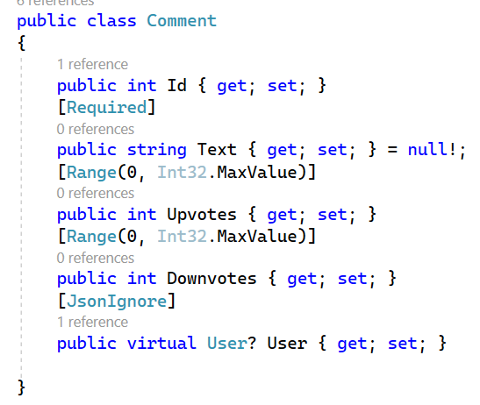
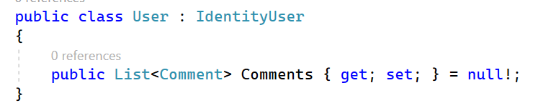
Identity
Configuration d’Identity
Étape 3 : Faire une association One to One, One to Many ou Many to Many entre notre classe d’utilisateur et le Model qu’on a préparé.
De mon côté, j’ai décidé qu’un utilisateur pouvait rédiger plusieurs commentaires et qu’un commentaire était rédigé par un seul utilisateur. (One-To-Many)
💬
👤
💬
👤
💬
💬

Slide 18
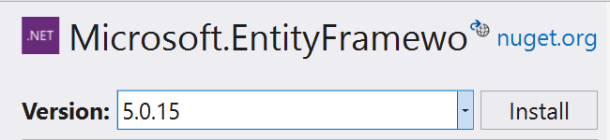
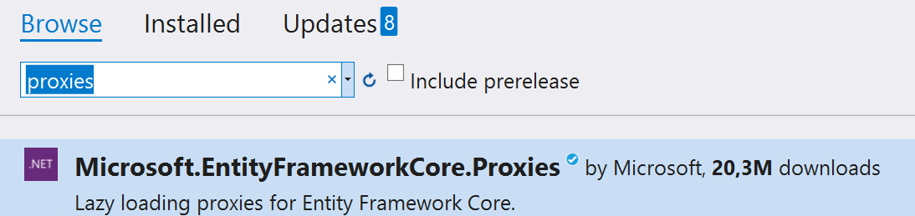
Identity 🛌
Configuration d’Identity
Étape 3 : Faire une association One to One, One to Many ou Many to Many entre notre classe d’utilisateur et le Model qu’on a préparé.
On souhaite configurer les proxies avec notre DbContext.
On doit donc ...
Installer le package nécessaire.
Configurer le Lazy Loading dans Program.cs
Ajouter « virtual » devant les références de la relation concernée dans nos Models.

Slide 19
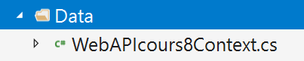
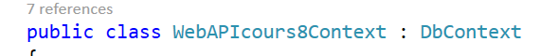
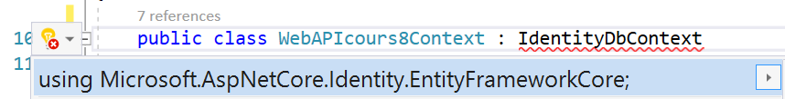
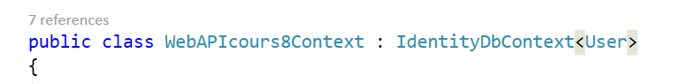
Identity
Configuration d’Identity
Étape 4 : Modifier l’héritage du DbContext
Cela permettra de stocker nos utilisateurs dans la base de données
Entre les chevrons, il faut mettre le nom de votre classe d’utilisateur.

Slide 20
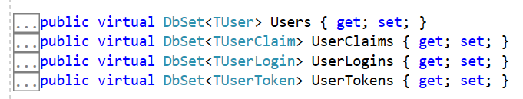
Identity
Configuration d’Identity
Étape 4 : Modifier l’héritage du DbContext
Il n’y a aucun DbSet à ajouter. Normalement, le DbSet de votre premier Model est déjà présent dans le DbContext :
Pourquoi il n’est pas nécessaire d’ajouter un DbSet pour la classe d’utilisateurs que vous avez créée ? Car en héritant de la classe IdentityDbContext, le DbContext hérite également de propriétés qui sont les DbSet nécessaires.
Extrait des propriétés d’une classe parente de IdentityDbContext

Slide 21
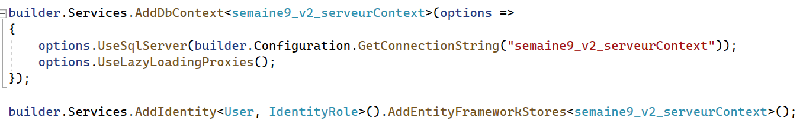
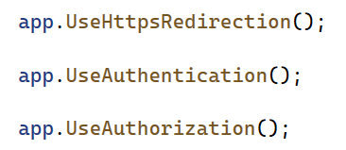
Identity
Configuration d’Identity
Étape 5 : Ajouter Identity dans Program.cs
On ajoute une petite ligne qui indique quelle classe représente les utilisateurs. On spécifie qu’un stockage spécial est utilisé dans le DbContext pour nos utilisateurs.
On doit également s’assurer que app.UseAuthentication est présent dans la méthode Configure ! ATTENTION, à placer AVANT .UseAuthorization();
Ligne à ajouter dans Program.cs JUSTE APRÈS le bloc .AddDbContext
Remarquez que la ligne est ajoutée JUSTE AVANT .UseAuthorization()
N’oubliez pas les CORS d’ailleurs !

Slide 22
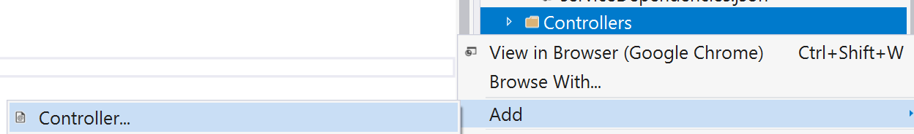
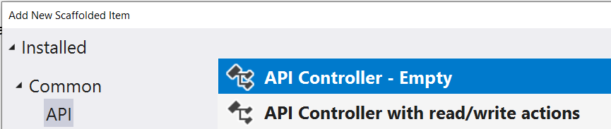
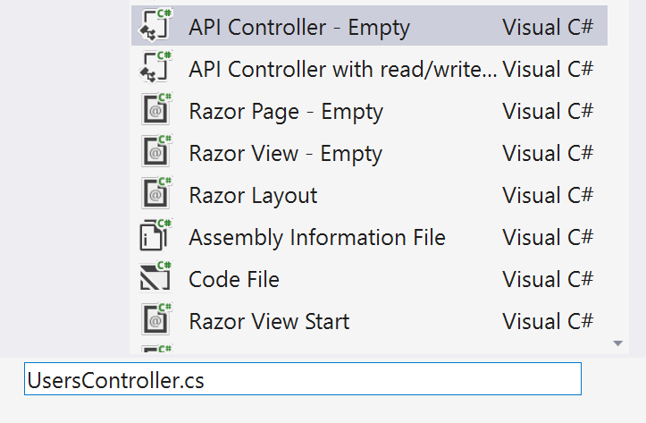
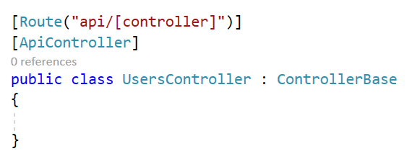
Identity
Contrôleur pour les utilisateurs
Création d’un contrôleur pour la gestion des utilisateurs
Il nous servira à gérer la création d’un nouvel utilisateur et la connexion.

Slide 23
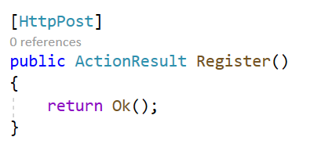
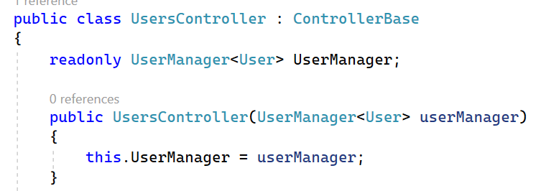
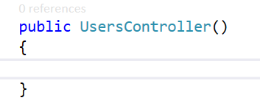
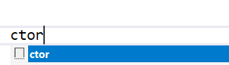
Identity
Méthode d’inscription 📝
Étape 1 : On commence la méthode et injecte la dépendance UserManager<T>
Squelette de la méthode
Nouvelle propriété et constructeur pour l’injection
Son type est POST. Elle retourne un ActionResult. Ok() représente un Code Status 200, ce qui veut dire succès de la requête. On peut nommer la méthode Register, par exemple.
Pour le fonctionnement de Register, nous allons avoir besoin d’injecter UserManager<votre classe utilisateur> à notre contrôleur.
⭐ Astuce : ctor + Touche tab + Touche tab pond un constructeur

Slide 24
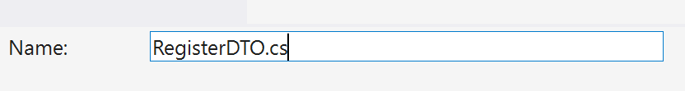
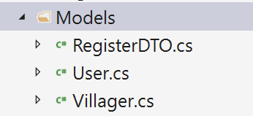
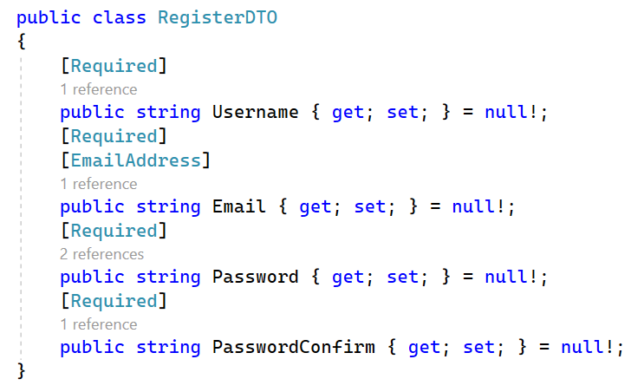
Identity
Méthode d’inscription 📝
Étape 2 : Création d’un DTO (Data Transfer Object) pour transférer les informations de l’utilisateur de l’application cliente à l’API
Dans ce cas-ci, nous prendrons seulement un nom d’utilisateur, une adresse courriel et un mot de passe. Au total, ça fait 4 champs car on demande de valider le mot de passe.
On profite des annotations de validation pour spécifier [Required] et [EmailAddress]. On pourrait ajouter d’autres annotations si on voulait.
Notez que, par défaut, avec Identity, le mot de passe devra être composé de 6 caractères, dont 1+ majuscule(s), 1+ minuscule(s), 1+ chiffre(s) et 1+ symbole(s) non-alphanumérique.

Slide 25
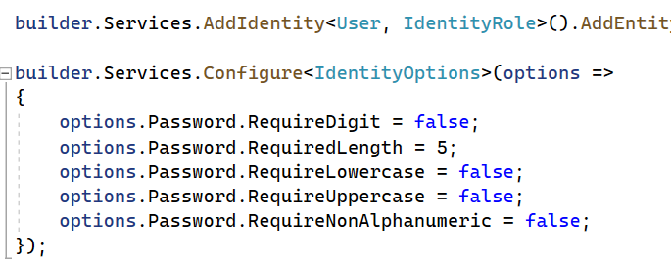
Identity
Configuration de la complexité du mot de passe (Optionnel)
Par défaut, avec Identity, le mot de passe devra être composé de...
6 caractères
1+ majuscule(s)
1+ minuscule(s)
1+ chiffre(s)
1+ symbole(s) non-alphanumérique.
Vous pouvez changer ces conditions dans Program.cs comme ceci :

Slide 26

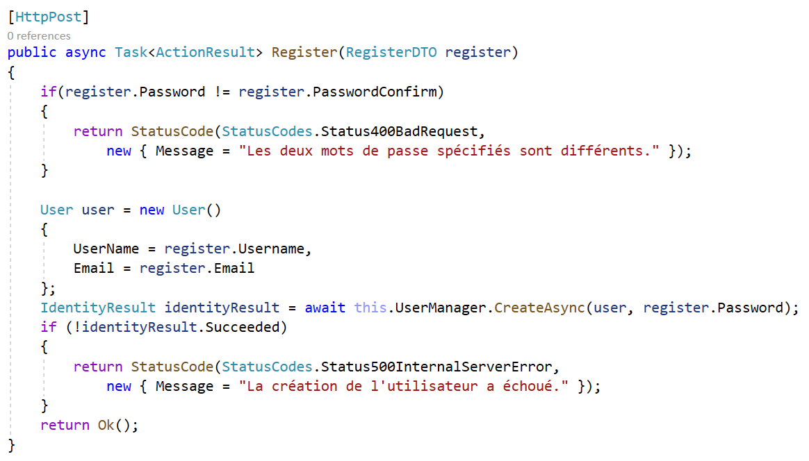
Identity
Méthode d’inscription 📝
Étape 3 : Compléter la méthode d’inscription
Dans le corps de la requête, il faudra envoyer les 4 paramètres correspondant au DTO qu’on vient de créer.
Si le mot de passe fourni est différent du mot de passe de validation fourni, on retourne une erreur 400. On peut même préciser un message associé à l’erreur. (Il sera visible dans la console)
On crée un nouvel objet avec la classe d’utilisateur qu’on a créé nous-mêmes. On y glisse juste le nom d’utilisateur et le courriel pour le moment. (On ne veut pas mettre le mot de passe en clair... ! 😠) UserName et Email sont des noms de propriétés qui sont définies dans la classe dont hérite notre classe d’utilisateurs.
Tentative d’ajout de l’utilisateur à la base de données. On ajoute également le mot de passe qui sera haché et stocké. Ça pourrait échouer si par exemple un utilisateur avec le même nom existe déjà.
Si la création de l’utilisateur a échoué, on retourne un code 400 ou 500. Dans le monde idéal on retourne un code approprié selon la raison de l’échec.

Slide 27
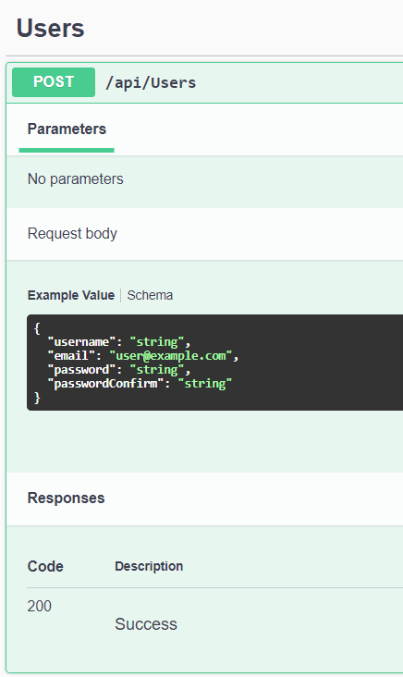
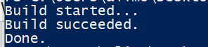
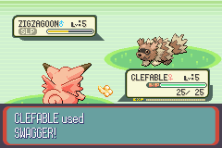
Identity
Méthode d’inscription 📝
Étape 4 : Tester 😳😬
N’oubliez pas de créer vos migrations et de mettre à jour votre base de données. Puis on exécute la Web API. Générez votre solution avant de faire ces commandes.

Slide 28
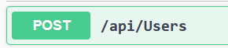



Identity
Méthode d’inscription 📝
Étape 4 : Tester
Voici à quoi pourrait ressembler la requête d’inscription côté client. (Angular)
On peut envoyer un objet anonyme (dont les propriétés ont les noms exacts du DTO) ou faire une copie du Model RegisterDTO et l’utiliser :
Objet anonyme
Objet RegisterDTO

Slide 29





Identity
Méthode d’inscription 📝
Étape 4 : Tester
Réussite de l’inscription
Attention ! Nous ne sommes toujours pas connectés. Un compte utilisateur a simplement été créé.
Vous pouvez glissez (ou pas) un objet JSON avec du feedback dans la réponse du serveur. 💬
Dans l’onglet « Network » de la console Chrome ou Firefox, on voit qu’on reçoit un Code 200. Ça veut dire que l’utilisateur a bien été ajouté à la base de données.

Slide 30




Identity
Méthode d’inscription 📝
Étape 4 : Tester
Échec de l’inscription et débogage (Cas évident)
Extrait de la fonction d’inscription dans la Web API

Slide 31




Identity
Méthode d’inscription 📝
Étape 4 : Tester
Échec de l’inscription et débogage
Si l’inscription échoue pour une autre raison, on peut mettre un point d’arrêt ici :
(Mot de passe trop simple... ou bien configurez des critères différents)
(L’utilisateur existe déjà !)

Slide 32



Token JWT
Token JWT (JSON Web Token) 🔑
Pour permettre à un utilisateur de se connecter et surtout de « rester » connecté, il faut lui fournir un token d’authentification qu’il conservera et glissera dans toutes les requêtes qu’il enverra à la Web API. (Comme avec l’API de Spotify)
Étape 1 : Package à installer
N’oubliez pas qu’on utilise les versions 6.x.x !
Thicc

Slide 33


Token JWT
Token JWT
Étape 2 : Configuration dans Program.cs
À ajouter après les blocs .AddDbContext et .AddIdentity
Un « Scheme », c’est la manière utilisée pour réaliser l’authentification. Dans notre cas, c’est via un Token JWT.
• SaveToken : L’application sauvegarde le token côté serveur. Comme ça si la clé est compromise, on peut quand même valider qu’un token a bel et bien été fourni par le serveur.
• RequireHttpsMetadata : À mettre à true quand on sort de l’environnement de développement et qu’on utilise un certificat TLS / SSL.
• Issuer : L’adresse qui a le DROIT de créer des Tokens pour l’application. (Mettre le port de votre Web API !) • Audience : L’adresse qui a le droit d’utiliser le token.
• Clé symétrique pour encoder le Token.
Cette instruction devrait déjà être présente plus bas et elle est importante. Assurez-vous qu’elle soit juste avant .UseAuthorization() !

Slide 34




Token JWT
Fonction de connexion
Étape 1 : Dans le contrôleur de la gestion des utilisateurs, on prépare une méthode :
Étape 2 : Créer un DTO pour simplifier le transfert des données de connexion.
Certains sites utilisent un Username, d’autres un Email, d’autres acceptent les deux...

Slide 35




Token JWT
Fonction de connexion
Étape 3 : Modifier le routage, si nécessaire.
Si votre contrôleur possédait déjà une méthode type POST pour l’inscription, la règle par défaut "api/[controller]" pose problème car la requête sera identique pour la connexion.
.../api/Users (Post)
.../api/Users (Post)
Changement de la règle globale du contrôleur :
.../api/Users/Register (Post)
.../api/Users/Login (Post)
Si vous aviez déjà implémenter la requête Register en Angular, n’oubliez pas de la modifier...

Slide 36


Token JWT
Fonction de connexion
Étape 4 : Compléter la fonction de connexion😅
😠 Cette fonction est couverte en plusieurs parties dans les prochaines diapositives avec des explications.
Ne copiez pas la fonction à partir de cette vue d’ensemble, lisez plutôt les prochaines diapositives pour bien saisir ce que vous serez en train de copier ! 😡😡

Slide 37


Token JWT
Fonction de connexion
Étape 4 : Compléter la fonction de connexion (1 de 4)
On tente de trouver l’utilisateur grâce au UserManager (Qui doit être injecté dans le constructeur du contrôleur) On utilise le Username fourni par l’application cliente. (Transféré dans un DTO)
Si l’utilisateur existe et que le mot de passe fourni est valide, on est content ! Pour le moment, c’est incomplet. Il faut créer le token et l’envoyer à l’application cliente.
Si on exécute ce code, c’est si l’utilisateur n’existe pas ou bien le mot de passe fourni est invalide. Il est suggéré de rester vague dans le message d’erreur.
🙄

Slide 38

Token JWT
Fonction de connexion
Étape 4 : Compléter la fonction de connexion (2 de 4)
Parmi les rôles qui existent dans notre application, on récupère la liste des rôles de notre utilisateur.
Pour le moment, nous resterons vague sur cette partie, mais elle nous servira plus tard !
On ne donne pas encore de rôle à nos utilisateurs, donc authClaims restera vide.

Slide 39

Token JWT
Fonction de connexion
Étape 4 : Compléter la fonction de connexion (3 de 4)
On crée une clé symétrique pour encoder le Token. (C’est la même clé que dans Program.cs, car les clés symétriques sont identiques pour chiffrer et déchiffrer)
On crée ensuite le Token. Notons qu’on peut déterminer quand le Token va expirer. (Ici, la date d’expiration est « Maintenant » + 30 minutes.
Identiques à dans Program.cs !
Le secret (Ici, "Salut") doit être le même que dans Program.cs ! (La longue phrase)

Slide 40

Token JWT
Fonction de connexion
Étape 4 : Compléter la fonction de connexion (4 de 4)
Dans le return Ok(...), il nous reste à glisser le token qu’on souhaite envoyer à l’application cliente ! Nous allons voir quelques diapositives plus loin comment récupérer et utiliser ce Token.
(Ça va ressembler largement au Token Spotify)
N’hésitez pas à retourner 4 diapositives en arrière pour visualiser la fonction en entier qui est plutôt thicc.

Slide 41



Token JWT
Fonction de connexion
Étape facultative : Spécifier le secret de la clé dans la configuration
Notre secret peut être spécifié dans appsettings.json. Ainsi, on pourra invoquer la configuration dans Program.cs et le contrôleur d’utilisateurs plutôt que d’écrire 2 fois la même clé.
appsettings.json
Attention ! Pour donner accès à la configuration dans une classe, il y a une injection à faire dans le constructeur.

Slide 42



Token JWT
Fonction de connexion
Étape 5 : Tester ! 😳
La requête pourrait ressembler à ceci. Assurez-vous que les identifiants de l’utilisateur que vous utilisez doivent être ceux d’un utilisateur déjà inscris dans l’application !
Comme pour register(), vous pouvez recopier le DTO ou utiliser un objet anonyme.
Code 200 -> Succès !
Si on console.log() le résultat de la requête, on peut voir le token dans le chemin x.token

Slide 43



Token JWT
Fonction de connexion
Étape 5 : Tester ! 😳
Vous l’aurez deviné : Si on utilise un nom d’utilisateur inconnu ou un mot de passe invalide, on obtient une erreur.
Si vous étiez « pourtant sûr » d’avoir créé l’utilisateur, c’est peut-être que votre inscription fonctionne mal. Une autre erreur classique est de mal configurer le Issuer / Audience :
Dans UsersController
Dans Program.cs

Slide 44

Token JWT
Utilisation du token
Il faut stocker le token ! On en a besoin !
Le glisser dans le stockage local fait l’affaire, comme ça on est sûr que la donnée n’est pas perdue en changeant de composant. Notez que dans cet exemple, on ne gère pas l’invalidité du token qui risque de déranger dans 30 minutes. On pourrait cela dit récupérer le « validTo » et s’en servir pour automatiquement inviter l’utilisateur à se reconnecter lorsque nécessaire. (Ou constamment redemander un token quand la page est rafraîchit)

Slide 45

Token JWT
Utilisation du token
Voici à quoi ressemblerait une fonction qui utilise le token d’authentification. On doit récupérer le token dans le stockage local et créer un « httpOptions » qui accompagnera la requête.
ATTENTION aux détails ! 😠😡📝
• L’espace après Bearer
• Pas de fautes de frappe
• La clé du stockage local doit être la même que lorsque vous avez reçu le token...
httpOptions doit être glissé en 2e paramètre après l’URL

Slide 46

Token JWT
Utilisation du token
Avec une requête de type POST (ou put), ça fait 3 paramètres : URL, corps, et options HTTP.

Slide 47




Token JWT
Quand utiliser un token ?
Si on veut que toutes les actions d’un contrôleur nécessitent l’authentification, on glisse [Authorize] juste au-dessus.
Pour le moment, sans spécifier de rôle, n’importe quel utilisateur authentifié est éligible à utiliser les actions de ce contrôleur.
Si on met [Authorize] au-dessus d’une action spécifique (et pas du contrôleur), c’est seulement cette action qui requiert l’authentification.
Si on met [Authorize] au-dessus du contrôleur, MAIS qu’on met [AllowAnonymous] au-dessus d’une de ses actions, cette action ne nécessite pas l’authentification pour être utilisée.

Slide 48


Token JWT
Fonction de déconnexion
En théorie, il suffit de retirer le token du stockage local... !
C’est tout 👶🍭
Pour rendre la déconnexion plus sécuritaire
Il faudrait également invalider le token du côté du serveur ! On créerait par exemple une action « Logout » sur le serveur et on ajouterait le token à une liste de tokens invalides.
Il faudrait ensuite, à chaque fois qu’un token est utilisé, d’abord vérifier s’il est dans la liste des tokens invalides.
Par souci de simplicité, nous ne nous préoccuperons pas de cela.

Slide 49



Token JWT
Cacher la structure d’un utilisateur dans l’interface Swagger
• Swagger, plein de bonnes intentions, affiche toutes les propriétés d’un Utilisateur, car le Model Comment entretient une relation avec un User. Toutefois, on ne veut pas que la structure du Model d’utilisateur soit visible.
• La solution : Glisser [JsonIgnore] au-dessus du ou des propriétés que l’on souhaite camoufler.
😬⛔
Prenez la bonne importation ! Pas Newtonsoft.Json ! 😩

Slide 50




Token JWT
Cacher la structure d’un utilisateur dans l’interface Swagger
D’ailleurs, si on ne met [JsonIgnore] ni dans la classe Utilisateur, ni dans la classe avec laquelle les utilisateurs ont une relation, on a un bug inévitable.
Ex : get une liste de Comments :
En tout temps, il faut au minimum avoir [JsonIgnore] dans l’objet qui n’est pas l’utilisateur. (Par sécurité et pour ne pas avoir ce bug)
Comme l’objet JSON d’un Comment contient l’objet Json d’un User et que l’objet JSON d’un User contient l’objet JSON d’un Comment 😵, on a une boucle infinie dans le JSON…

Slide 51


Token JWT
Créer une entité qui possède une relation avec un utilisateur
Lorsqu’on POST une donnée, à l’aide du UserManager ou du DbContext, on peut identifier l’utilisateur qui a envoyé la requête. (grâce au token)
Cela nous permet de retrouver l’utilisateur dans le DbContext et de le mettre en relation avec la donnée postée.
On trouve l’utilisateur grâce au DbContext (Ou encore grâce au UserManager si vous voulez ! Tant que vous l’injecter dans le service / le contrôleur)
Si l’entité a une référence vers un utilisateur, elle ne doit pas avoir le suffixe = null!; car l’objet qu’on envoie au serveur n’a pas immédiatement une référence vers un utilisateur.

Slide 52


Token JWT
Récupérer seulement les entités liés à l’utilisateur authentifié
Lorsqu’on GET des données, à l’aide du UserManager ou du DbContext, on peut identifier l’utilisateur qui a envoyé la requête. (grâce au token)
Cela nous permet de seulement lui envoyer les objets qui lui appartiennent dans la BD.
Dans la semaine 10, nous aborderons davantage l’interaction entre l’utilisateur authentifié et les données.
Même pas besoin de niaiser avec LINQ et .Where(x => x.User == user) ! 😇

Slide 53
Services
Services
Dans l’exemple de UsersController illustré dans ces notes de cours, UserManager est injecté directement dans le contrôleur.
Bien entendu, en général, on préférerait isoler le plus possible les opérations sur le DbContext dans un service.
UserManager est DÉJÀ une abstraction du DbContext. (C’est déjà comme si UserManager servait de UserService)
Donc pas besoin de créer de service pour votre contrôleur d’utilisateurs !

Slide 54
Annexe - Erreurs
Cette annexe vise à lister les problèmes / solutions fréquents
Recréer la base de données après avoir modifié ou ajouté un Model.
Également utile si vous avez la mention « Sql Exception » en tentant de faire une requête !
ERROR 401 (Non autorisé)
ERROR 404 (Requête non trouvée)
ERROR 405 (Requête mal utilisée)
ERROR 500 (Erreur dans une opération effectuée sur le serveur)
Sera plutôt rencontré dans la semaine 10. Rare pour le moment.

Slide 55


Annexe - Erreurs
Si vous avez du mal à update la base de données
Dès que vous créez ou modifiez un Model, il faut absolument recréer la base de données :
Supprimez les 2 fichiers dans C:/Users/votre_nom
Supprimez le dossier « Migrations »
À l’aide du PowerShell ouvert via Visual Studio :
Note : Généralement, on essayerait d’éviter de supprimer les migrations et de faire ceci. (Les migrations nous offrent un « historique » des versions de la BD. Cette stratégie est à utiliser en dernier recours si vous éprouvez des problèmes à mettre à jour votre BD.

Slide 56


Annexe - Erreurs
ERROR 401
Vous n’avez pas l’autorisation de faire la requête ! C’est donc un problème qui peut être lié ...
Au token
À la configuration de l’authentification / autorisation
Quelques exemples
.UseAuthentication DOIT être avant .UseAuthorization
Une faute de frappe dans les httpOptions ... la plus populaire est oublier l’espace à la fin de "Bearer " !
Simplement oublier de glisser des httpOptions avec le token dans la requête

Slide 57

Annexe - Erreurs
ERROR 401
Quelques exemples
Quand on stocke et quand on récupère le token dans le stockage local, la clé doit être identique !
Les configurations pour la clé de chiffrement et la clé de déchiffrement (Program.cs et la fonction de Login) doivent être identiques !!

Slide 58


Annexe - Erreurs
ERROR 404
Généralement car la requête n’existe pas ou est mal écrite... mais pas seulement !
Exemples
Le bloc .AddIdentity doit absolument être avant le bloc .AddAuthentication !
Il y a une faute de frappe dans l’URL de la requête ?

Slide 59
Annexe - Erreurs
ERROR 405
La requête existe ... mais elle est mal utilisée !
Est-ce vraiment .put ? Ou plutôt .get ?
this.deleteId est peut-être vide ? (Donc on fournit une requête incomplète)

Slide 60
Contrôleur générique
Ce n’est pas que les services qui peuvent être génériques : les contrôleurs aussi !
Un contrôleur générique possèderait les cinq actions de base : Get, Get (all), Post, Put et Delete.
Si vous souhaitez faire un contrôleur spécialisé avec quelques opérations similaires ou différentes, créez un contrôleur qui hérite du contrôleur générique !

Slide 61

Contrôleur générique
Exemple de contrôleur générique
Constructeur et injection
Le T ici peut s’adapter à tous les types de Models
Service générique injecté
N’oubliez pas de configurer le contrôleur générique avec des types de Model spécifiques dans Program.cs !

Slide 62


Contrôleur générique
Exemple de contrôleur générique
Get et Delete

Slide 63

Contrôleur générique
Exemple de contrôleur générique
Post

Slide 64

Contrôleur générique
Exemple de contrôleur générique
Put

